Slide 1
RISKUJ
Kraje a krajská města
Vlastivěda 4.ročník
Díl
( Praha, Středočeský, Jihočeský, Plzeňský, Karlovarský, Ústecký a Liberecký kraj)
Autorem je PaedDr. Štěpánka Vondrášková

Slide 2
Praha
100
200
300
400
Středočeský kraj
100
200
300
400
Jihočeský kraj
100
200
300
400
Plzeňský kraj
100
200
300
400
Karlovarský kraj
100
200
300
400
Ústecký kraj
100
200
300
400
Liberecký kraj
100
200
300
400

Slide 3
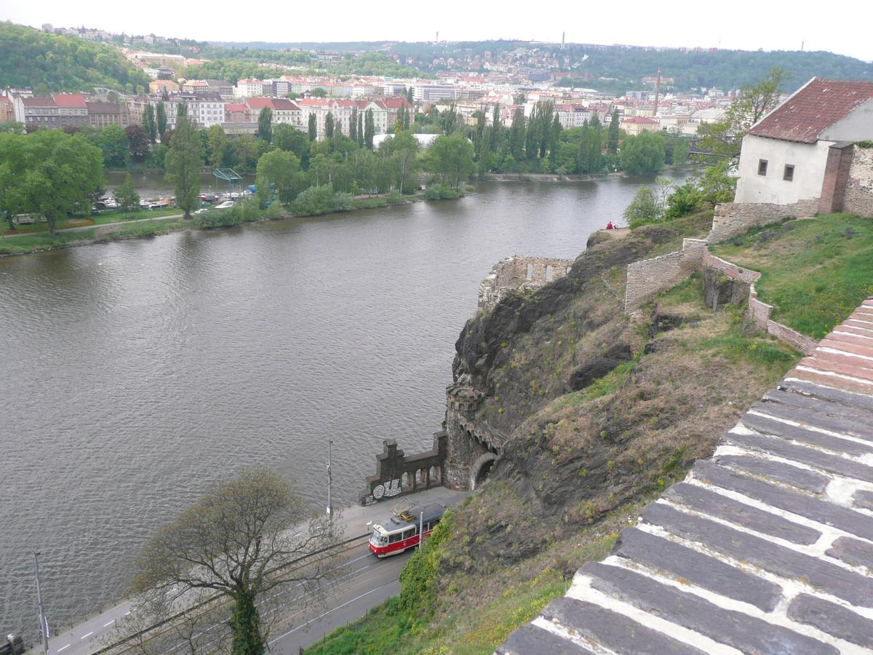
Jak se jmenuje řeka protékající Prahou?
a) Labe
b) Vltava
c) Berounka
Návrat

Slide 4
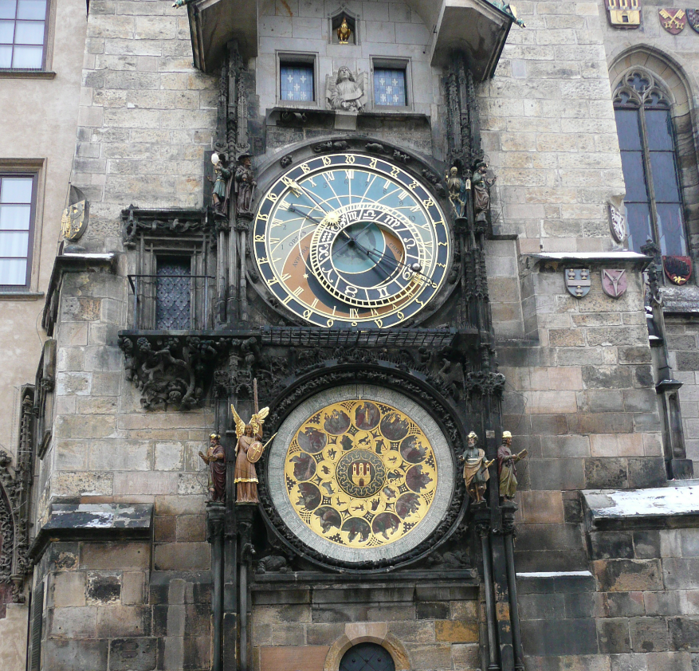
Kde se nachází Pražský orloj?
a) Na Vyšehradě
b) Na Staroměstské radnici
c) Na katedrále sv. Víta
Návrat

Slide 5
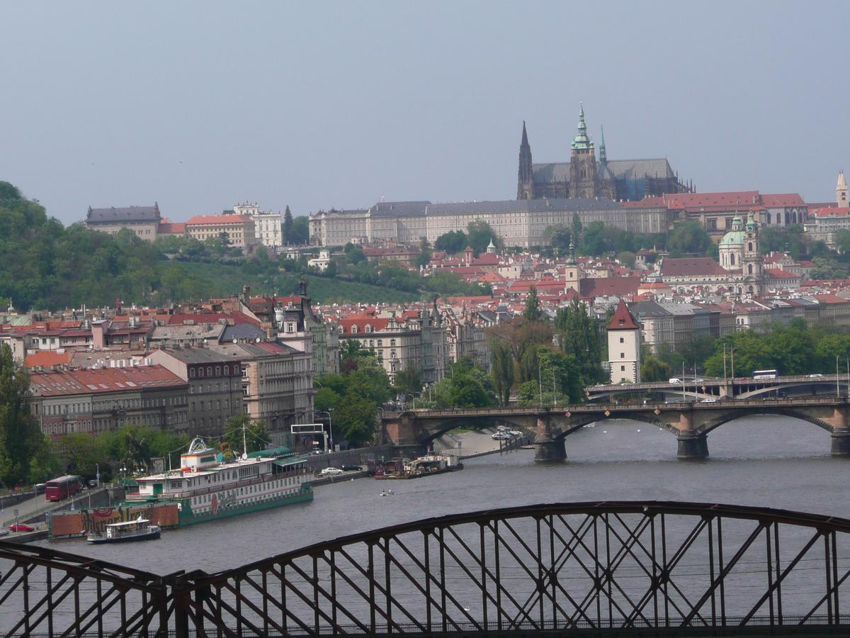
Kde sídlí náš prezident republiky?
a) Na Vyšehradě.
b) V katedrále sv.Víta.
c) Na Pražském hradě.
Návrat

Slide 6
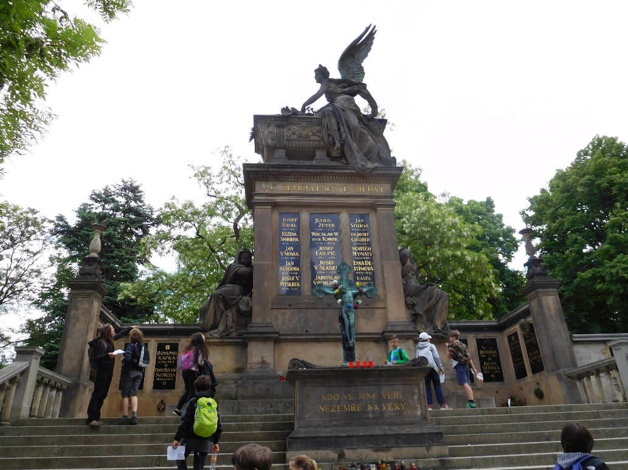
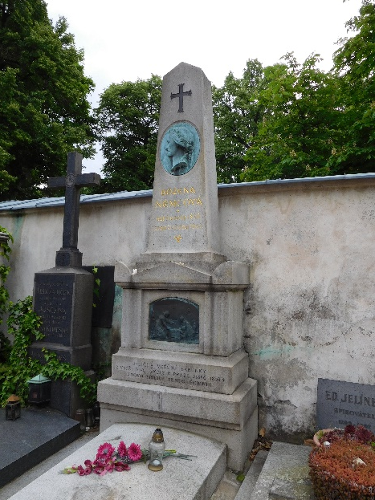
V jaké části Prahy se nachází Slavín?
a) Strašnice
b) Vyšehrad
c) Žižkov
Návrat

Slide 7
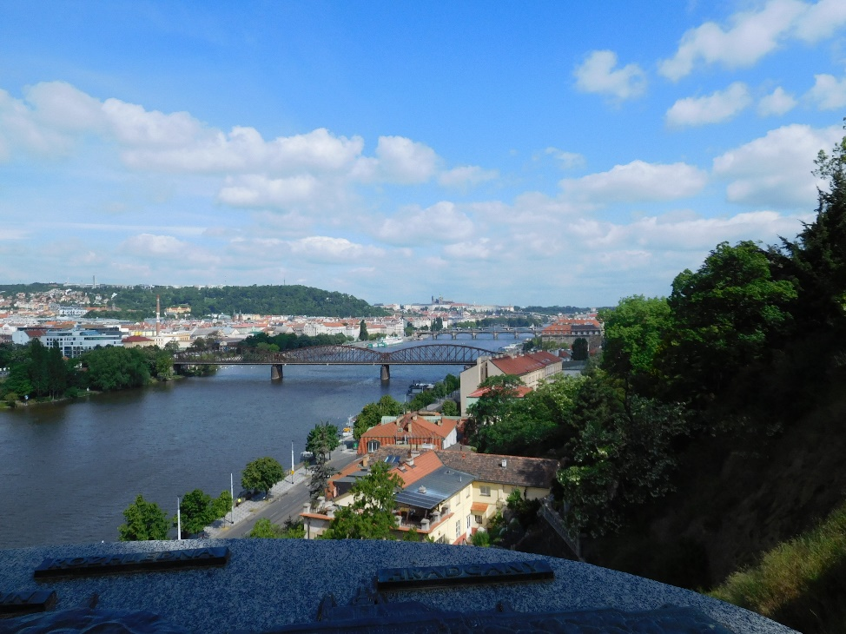
Které z měst je krajským městem Středočeského kraje?
a) Olomouc
b) Brno
c) Praha
Návrat

Slide 8
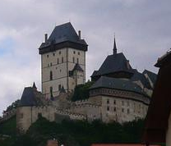
Jak se jmenuje tento středověký hrad nedaleko Berouna?
a) Křivoklát
b) Karlštejn
c) Konopiště
Návrat

Slide 9
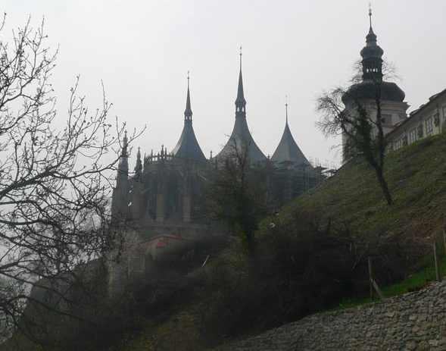
Jak se jmenuje toto město zapsané v seznamu UNESCO. Ve středověku bylo známé těžbou stříbra?
a) Beroun
b) Příbram
c) Kutná Hora
Návrat

Slide 10
Čím je především známý Středočeský kraj?
a) Výrobou automobilů
b) Výrobou likéru Becherovka
c) Výrobou obuvi
Návrat

Slide 11
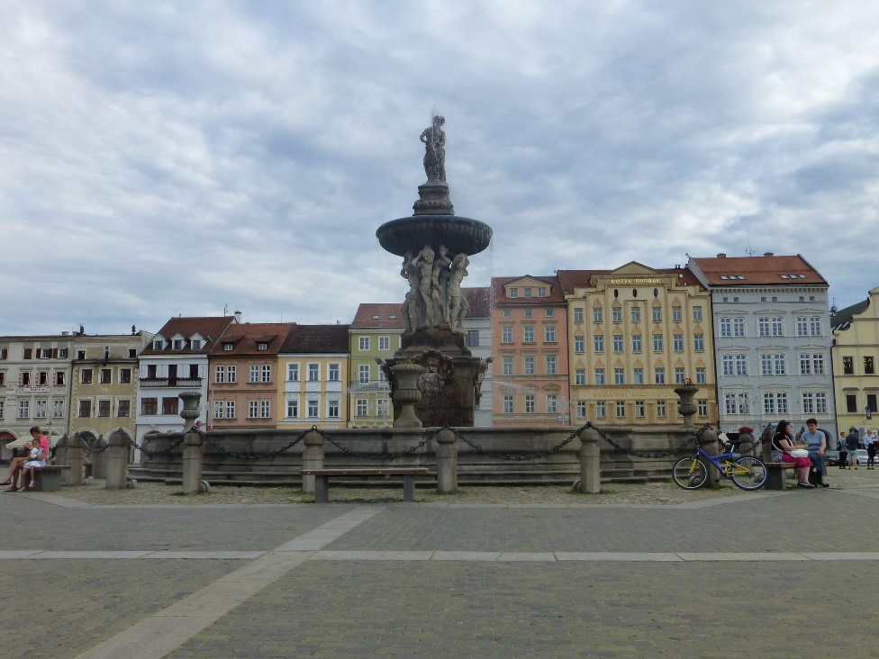
Které z měst je krajským městem Jihočeského kraje?
a) Český Krumlov
b)Třeboň
c) České Budějovice
Návrat

Slide 12
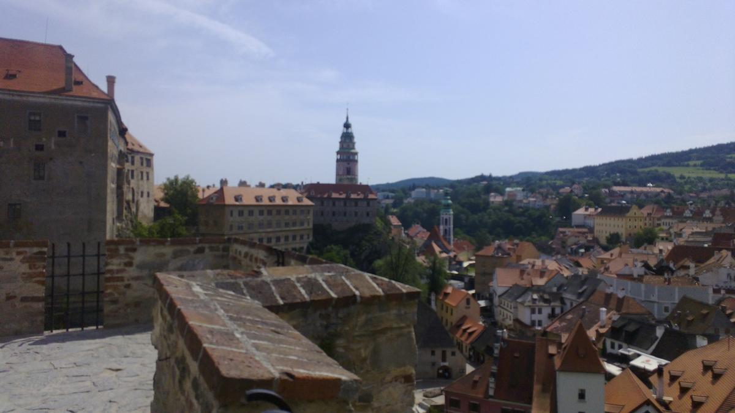
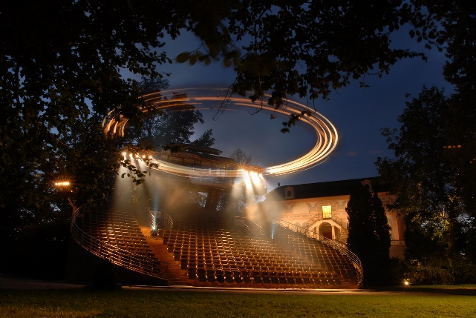
Které město na Vltavě má otáčecí hlediště ?
a) České Budějovice
b) Český Krumlov
c) Třeboň
Návrat

Slide 13
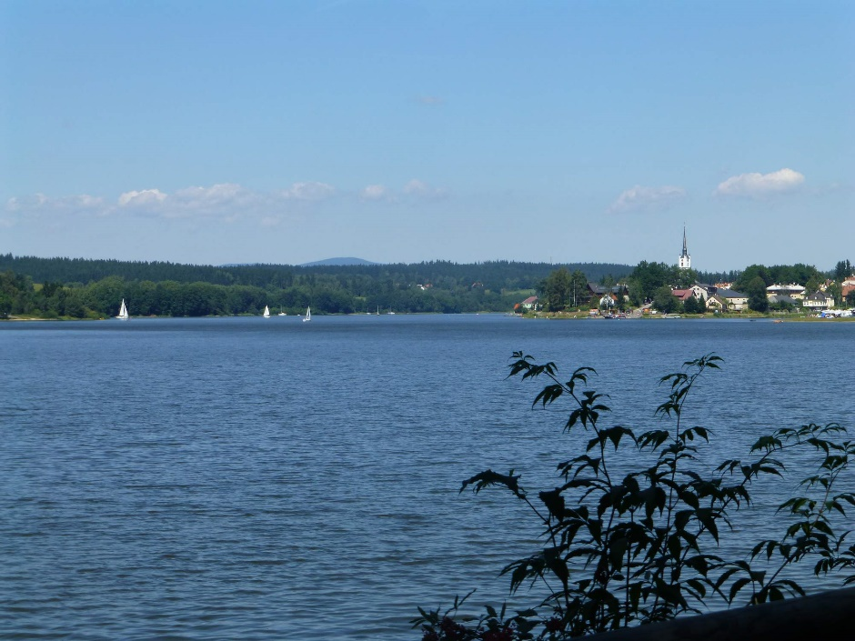
Jak se nazývá největší vodní nádrž na Vltavě?
a) Lipno
b) Orlík
c) Slapy
Návrat

Slide 14
Čím je proslulé město České Budějovice?
a) Těžbou černého uhlí
b) Výrobou klavírů Petrof
c) Výrobou tužek Koh-i-noor
Návrat

Slide 15
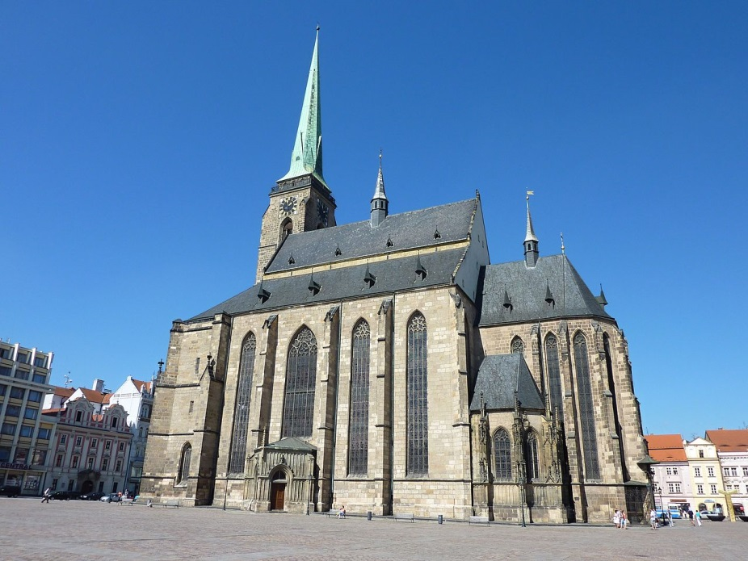
Které z měst je krajským městem Plzeňského kraje?
a) Plzeň
b) Domažlice
c) Klatovy
Návrat

Slide 16
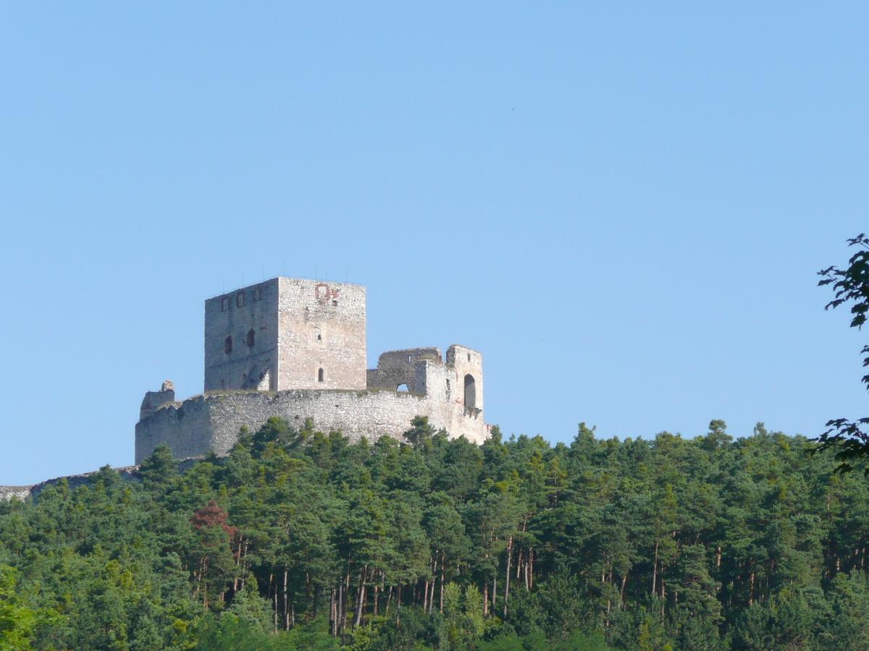
U kterého hradu přišel Jan Žižka o druhé ( pravé) oko?
a) Rábí
b) Kašperk
c) Žižkov
Návrat

Slide 17
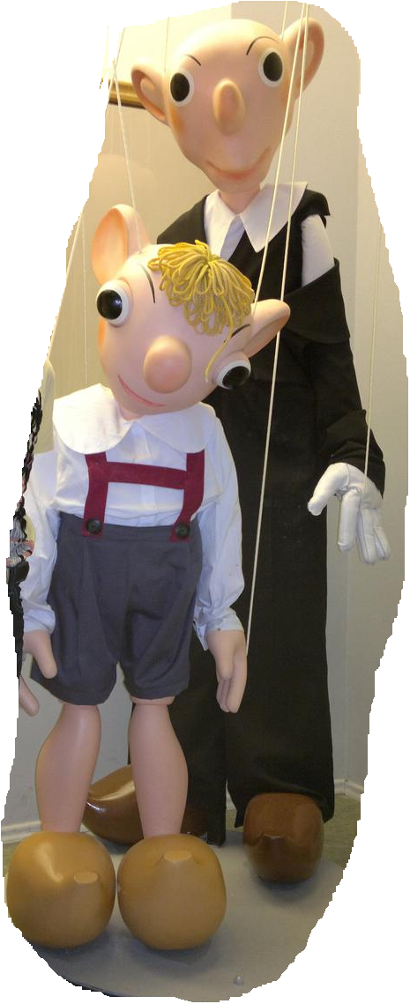
Ze kterého města pocházejí loutky Spejbla a Hurvínka?
a) Plzeň
b) Praha
c) Klatovy
Návrat

Slide 18
Čím se Plzeň proslavila?
a) Výrobou porcelánu
b) Výrobou klavírů
c) Výrobou piva
Návrat

Slide 19
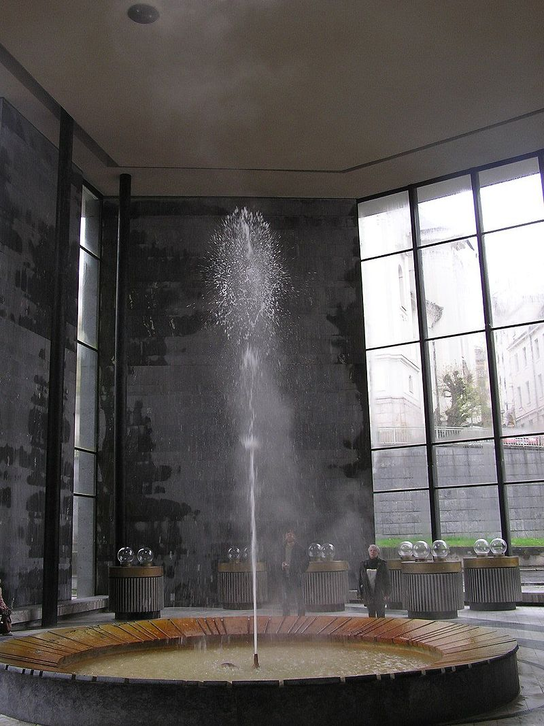
Které z měst je krajským městem Karlovarského kraje?
a) Karlovy Vary
b) Sokolov
c) Cheb
Návrat

Slide 20
Čím jsou proslulé Karlovy Vary?
a) Výrobou porcelánu, skla a oplatek
b) Výrobou piva
c) Výrobou klavírů značky Petrof
Návrat

Slide 21
Podle koho byly pojmenovány Karlovy Vary?
a) Karla IV.
b) Karla Cotta
c) Karla VI.
Návrat

Slide 22
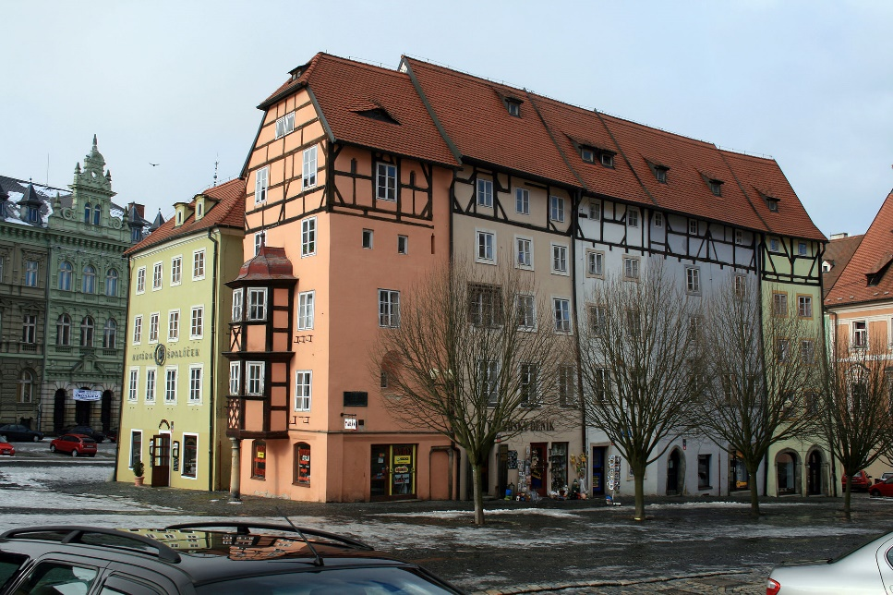
Ve kterém městě se nachází malebná skupina jedenácti středověkých kupeckých domů?
a) Karlovy Vary
b) Cheb
c) Sokolov
Návrat

Slide 23
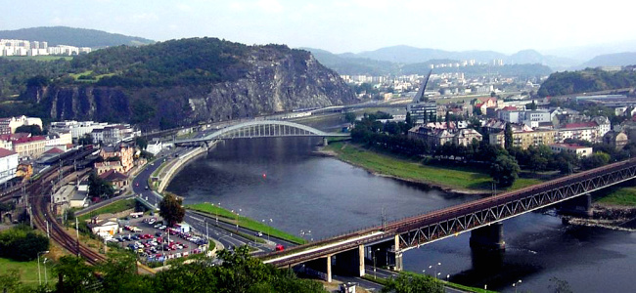
Které z měst je krajským městem Ústeckého kraje?
a)Teplice v Čechách
b) Ústí nad Labem
c) Ústí nad Orlicí
Návrat

Slide 24
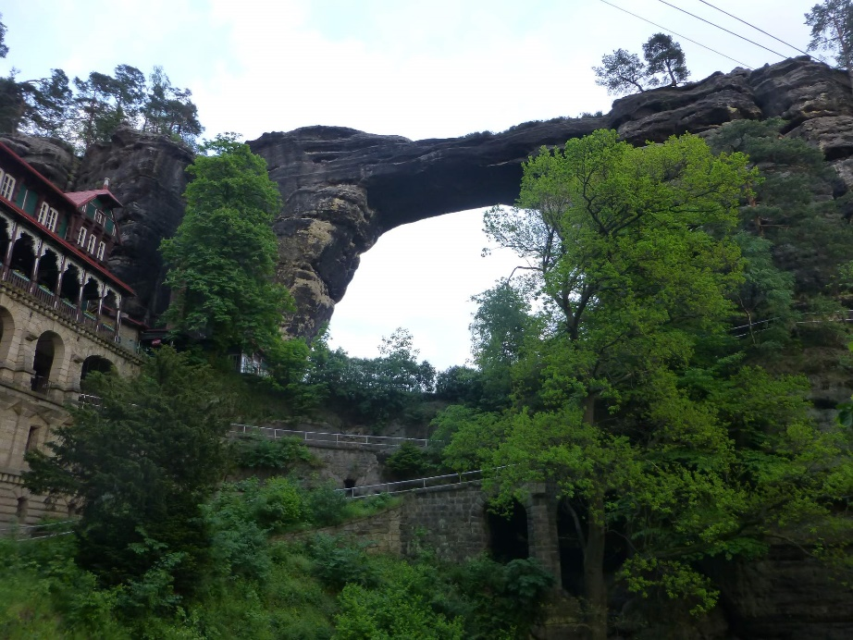
Jak se nazývá symbol národního parku České Švýcarsko?
a) Pravčická brána
b) Otvor do nebe
c) Děčínská roklinka
Návrat

Slide 25
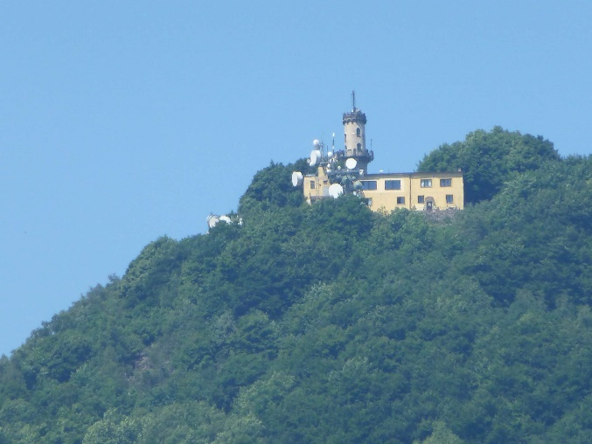
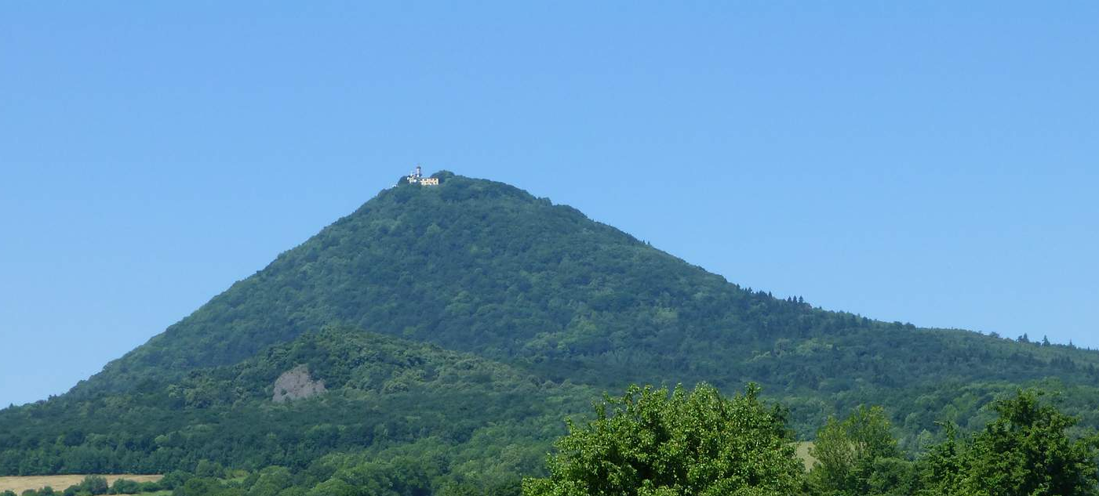
Jak se jmenuje nejvyšší hora Českého středohoří?
a) Lovoš
b) Milešovka
c) Komáří vížka
Návrat

Slide 26
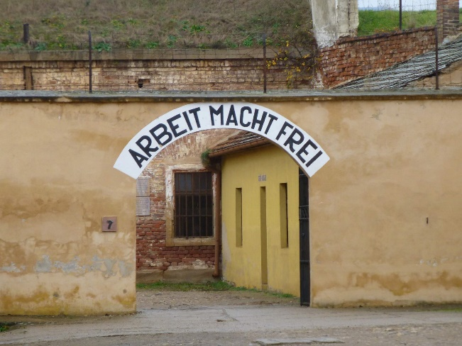
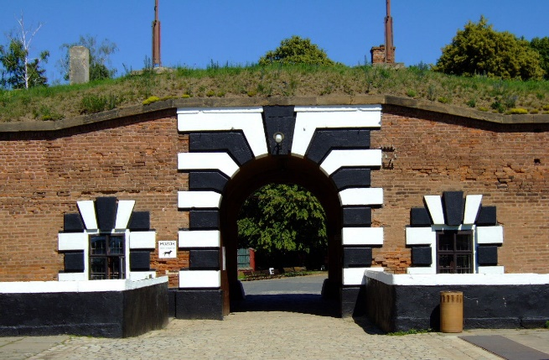
Ve kterém městě je známý koncentrační tábor?
a) Terezín
b) Litoměřice
c) Ústí nad Labem
Návrat

Slide 27
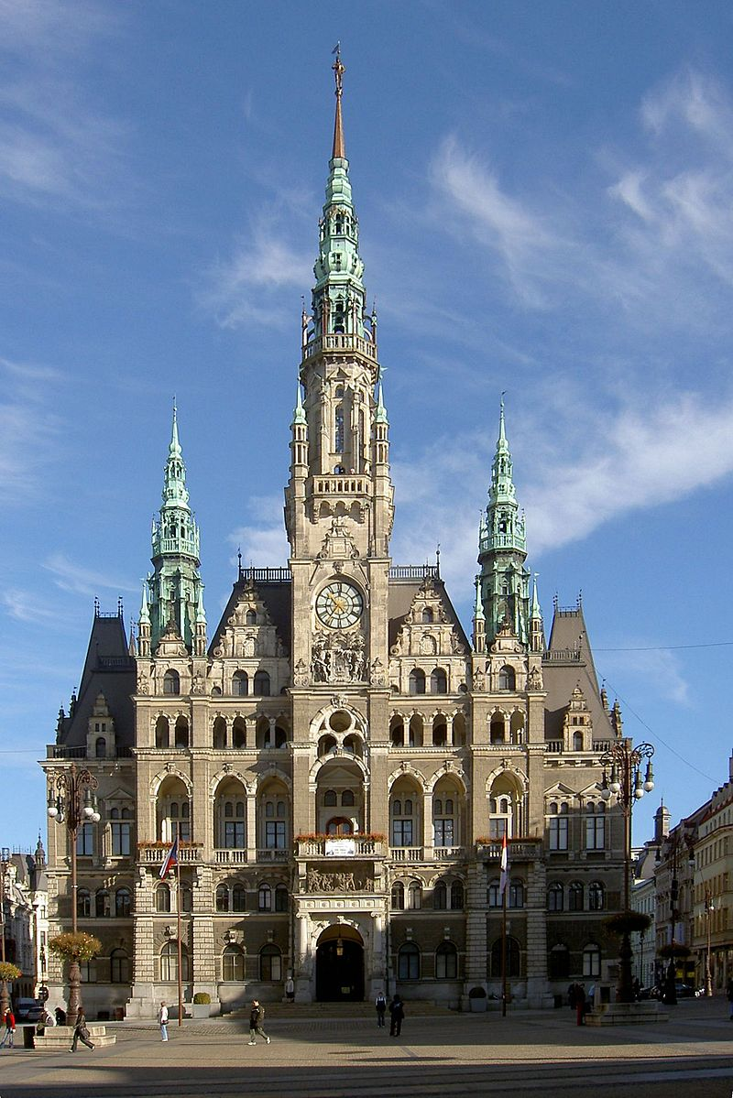
Které z měst je krajským městem Libereckého kraje?
a) Jablonec nad Nisou
b) Liberec
c) Česká Lípa
Návrat

Slide 28
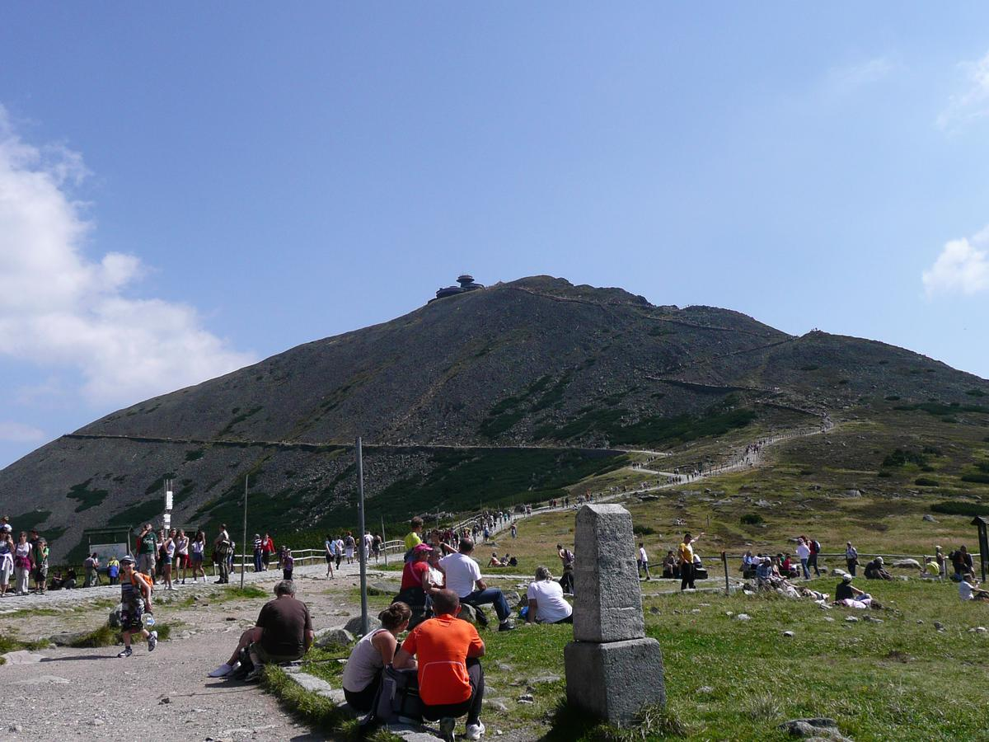
Ve kterém pohoří leží nejvyšší hora ČR - Sněžka?
a) Krkonoše
b) Krušné hory
c) Jizerské hory
Návrat

Slide 29
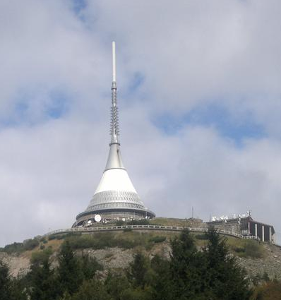
Na vrcholku které hory nad Libercem se nachází známý televizní vysílač?
a) Sněžka
b) Ještěd
c) Černá hora
Návrat

Slide 30
Co se vyrábí v Jablonci nad Nisou?
a) Porcelán
b) Bižuterie
c) Klavíry
Návrat

Slide 31
Zdroje: foto: otáčivé hlediště Český Krumlov: Autor: Petr Hasal – The oficial photo of The Revolving Theatre Cesky Krumlov, Attribution, https://commons.wikimedia.org/w/index.php?curid=12391769 Plzeň: Autor: Michal Ritter – Vlastní dílo, CC BY-SA 3.0, https://commons.wikimedia.org/w/index.php?curid=21514699 Jihlava: Autor: SchiDD – Vlastní dílo, CC BY-SA 4.0, https://commons.wikimedia.org/w/index.php?curid=36398568 Karlovy Vary: Autor: Filip Maljkovic – Vlastní dílo, Volné dílo, https://commons.wikimedia.org/w/index.php?curid=1061626 Cheb: Autor: Karelj – Vlastní dílo, Volné dílo, https://commons.wikimedia.org/w/index.php?curid=5828653 Ústí nad Labem: http://www.nejlepsi-taxi.cz/taxi-usti-nad-labem/ Terezín – brána: Autor: Hans Weingartz=Leonce49 – Na Commons přenesl z de.wikipedia uživatel Miaow Miaow., CC BY-SA 2.0 de, https://commons.wikimedia.org/w/index.php?curid=4225194 Liberec: Autor: Rawac – originally own camera, uploaded to cs:wiki, modified there by Che, Volné dílo, https://commons.wikimedia.org/w/index.php?curid=1768161 ostatní fota: vlastní, autor PaedDr. Štěpánka Vondrášková ŠTIKOVÁ, Věra a Jana TABARKOVÁ. Poznáváme naši vlast: .. pro 4. ročník. Praha: Nakl. Nová Škola, 2005. ISBN 8072890549

